Slide 1
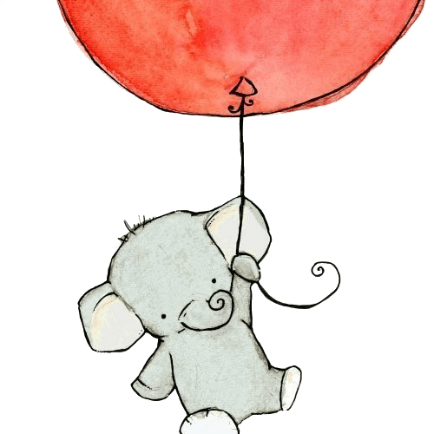
Thứ năm ngày 9 tháng 9 năm 2021 Toán

Slide 2
Bài cũ:
Điền dấu:
653 720 ….6 512 121
784 503 … 782 634

Slide 3
Thứ năm ngày 9 tháng 9 năm 2021 Toán
TRIỆU, LỚP TRIỆU
10 trăm nghìn gọi là 1 triệu, viết là 1 000 000
10 triệu gọi là 1 chục triệu, viết là 10 000 000
10 chục triệu gọi là trăm triệu, viết là 100 000 000
Lớp triệu gồm các hàng: triệu, chục triệu, trăm triệu

Slide 4
Viết số | Lớp triệu |  |  | Lớp nghìn |  |  | Lớp đơn vị
 | Hàng trăm triệu | Hàng chục triệu | Hàng triệu | Hàng trăm nghìn | Hàng chục nghìn | Hàng nghìn | Hàng trăm | Hàng chục | Hàng đơn vị
756 093 284
7
5
6
0
9
3
2
8
4

Slide 5
Bài tập 1
1 triệu thêm 1 triệu là mấy triệu?
2 triệu
2 triệu thêm 1 triệu là mấy triệu ?
3 triệu
1 triệu, 2 triệu, 3 triệu, 4 triệu, 5 triệu, 6 triệu, 7 triệu, 8 triệu, 9 triệu, 10 triệu
Đây là các số tròn triệu từ 1 000 000 đến 10 000 000

Slide 6
Bài tập 2
1 chục triệu thêm 1 chục triệu là bao nhiêu triệu?
2 chục triệu
2 chục triệu thêm 1 chục triệu là bao nhiêu triệu?
3 chục triệu
1 chục triệu, 2 chục triệu, 3 chục triệu, 5 chục triệu, 6 chục triệu, 7 chục triệu, 8 chục triệu, 9 chục triệu, 10 chục triệu.
Đây là các số tròn chục triệu từ 10 000 000 đến 100 000 000

Slide 7
Bài 2: Viết số thích hợp vào chỗ chấm (theo mẫu):
1 chục triệu
10 000 000
2 chục triệu
20 000 000
3 chục triệu
…………..
4 chục triệu
……………
30 000 000
40 000 000
5 chục triệu
……………
6 chục triệu
……………
7 chục triệu
……………
8 chục triệu
……………
50 000 000
60 000 000
70 000 000
80 000 000
9 chục triệu
……………
1 trăm triệu
100 000 000
2 trăm triệu
……………
3 trăm triệu
……………
90 000 000
200 000 000
300 000 000

Slide 8
Bài tập 3: Viết các số sau và cho biết mỗi số có bao nhiêu chữ số, mỗi số có bao nhiêu chữ số 0.
Mười lăm nghìn | 15 000 | Năm mươi nghìn | 50 000
Ba trăm năm mươi | 350 | Bảy triệu | 7 000 000
Sáu trăm | 600 | Ba mươi sáu triệu | 36 000 000
Một nghìn ba trăm | 1300 | Chín trăm triệu | 900 000 000

Slide 9
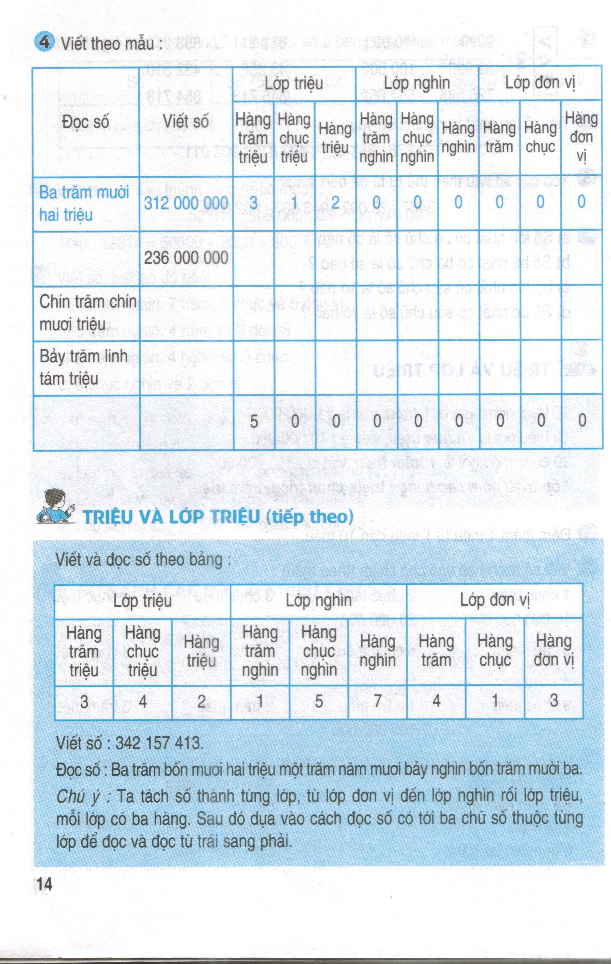
Hai trăm ba mươi sáu triệu
2
3
6
0
0
0
0
0
0
990 000 000
9
9
0
0
0
0
0
0
0
708 000 000
7
0
8
0
0
0
0
0
0
Năm trăm triệu
500 000 000

Slide 10
Củng cố - dặn dò.

Slide 11
Chào tạm biệt các con

